Slide 1

Kapitálová přiměřenost

Slide 2

Význam kapitálové přiměřenosti
riziko solventnosti (kapitálové riziko) = riziko, že banka nebude schopna pokrýt ztráty způsobené všemi typy rizik adekvátní výší kapitálu
úkoly regulátora:
  sladit rozdílné zájmy veřejnosti a akcionářů na výši kapitálu
  stanovit minimální výši kapitálu a zajistit tak maximální zájem akcionářů na dobrém řízení banky

Slide 3
Jak definovat kapitál potřebný na pokrytí ztrát?
koncepce ekonomického kapitálu
  metoda CaR
koncepce regulovaného kapitálu
  stanovit výši kapitálu dle požadavků regulátora
  aktuální právní úprava v ČR:
    Vyhláška ČNB č. 163/2014 Sb., o výkonu činnosti bank, spořitelních a úvěrních družstev a obchodníků s cennými papíry
    Nařízení Evropského parlamentu a rady č. 575/2013 ze dne 26. června 2013 o obezřetnostních požadavcích na úvěrové instituce a investiční podniky

Slide 4
Ekonomický kapitál
Capital at Risk:
  CaR = kapitál potřebný na pokrytí ztrát na dané hladině významnosti
  východisko: 3 typy potenciálních ztrát:
    očekávaná = průměrná
    neočekávaná = VaR
    výjimečná
  hladina významnosti = pravděpodobnost úpadku banky

Slide 5
Capital at Risk

Slide 6
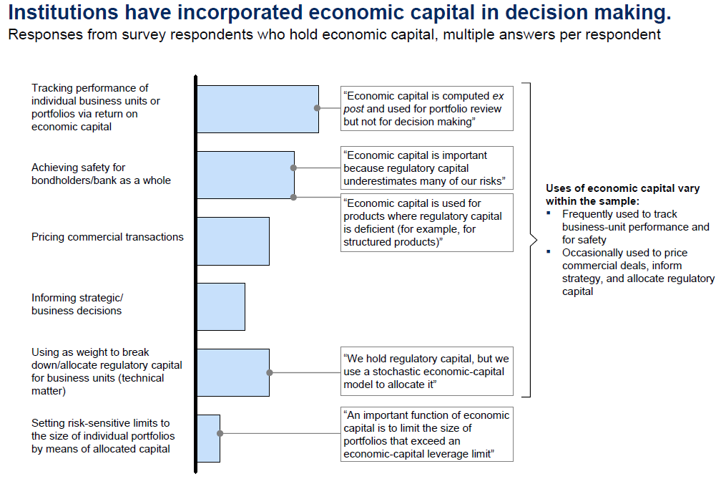
McKinsey (2011): The use of economic capital in performance management for banks: a perspective. McKinsey Working Papers on Risk, Number 24

Slide 7
Možnosti využití ekonomického kapitálu v ČR
  lze pro účely výpočtu kapitálového požadavku:
    s využitím pokročilých přístupů
    pokud to schválí ČNB a jsou splněny požadavky dané Nařízením Evropského parlamentu a rady č. 575/2013 ze dne 26. června 2013 o obezřetnostních požadavcích na úvěrové instituce a investiční podniky
      viz přednáška Metody měření finančních rizik – obecné požadavky, zásady výpočtu VaR a stresové VaR, požadavky na měření rizika, kvalitativní požadavky, stresové a zpětné testování

Slide 8
Regulovaný kapitál v ČR
dle Nařízení Evropského parlamentu a rady č. 575/2013 ze dne 26. června 2013 o obezřetnostních požadavcích na úvěrové instituce a investiční podniky:
  kapitál banky = kapitál tier 1 + kapitál tier 2
    pro účely limitů úvěrové angažovanosti se pracuje s pojmem použitelný kapitál, kde platí limit: kapitál tier 2 lze uplatnit maximálně do 1/3 kapitálu tier 1
    pro kapitálovou přiměřenost tento limit neplatí
  banka musí splňovat tyto požadavky na kapitál:
    poměr kmenového kapitálu tier 1 ve výši 4,5 %
    kapitálový poměr tier 1 ve výši 6 %
    celkový kapitálový poměr ve výši 8 %

Slide 9
Regulovaný kapitál v ČR (2)
  celkový objem rizikové expozice zahrnuje:
    rizikově vážené expozice pro úvěrové riziko a riziko rozmělnění
    požadavky na kapitál pro poziční riziko obchodního portfolia banky a pro velké expozice přesahující limity
    požadavky na kapitál k měnovému, vypořádacímu a komoditnímu riziku
    požadavky na kapitál k riziku úvěrových úprav v ocenění nástrojů OTC derivátů
    požadavky na kapitál k operačnímu riziku
    objemy rizikově vážených expozic pro riziko protistrany
násobí se číslem 12,5 (b-e)

Slide 10
Kapitál tier 1
kmenový kapitál tier 1
  kapitálové nástroje + emisní ážio + nerozdělený zisk + kumulovaný ostatní úplný výsledek hospodaření + ostatní fondy + rezervní fond na všeobecná bankovní rizika – ztráta běžného účetního roku – nehmotná aktiva – významné investice v subjektech finančního sektoru (tj. investice banky do jiných finančních institucí) – další položky (čl. 36-47)
vedlejší kapitál tier 1
  kapitálové nástroje po splnění podmínek + s nimi související emisní ážio – stanovené odpočty kapitálových investic do vlastních nástrojů (čl. 56-60)

Slide 11
Kapitál tier 2
kapitálové nástroje a podřízené půjčky po splnění podmínek + s nimi související emisní ážio + některé další položky – kapitálové investice
podmínky pro zahrnutí nástrojů do kapitálu tier 2:
  nástroje jsou vydány, podřízené půjčky jsou získány a plně uhrazeny
  prostředky neposkytla banka, její dceřiné podniky ani podniky, v nichž má banka nejméně 20 % podíl, a to ani nepřímo
  nárok na jistinu je zcela podřízen pohledávkám všech nepodřízených věřitelů
  nástroje nebo podřízené půjčky nejsou zajištěny bankou, dceřinými podniky, mateřskou finanční holdingovou společností nebo jejími dceřinými podniky, podnikem s úzkým propojením
  mají dobu splatnosti min. 5 let
  mohou být vypovězeny či předčasně splaceny nejdříve 5 let po jejich vydání a po splnění podmínek
  v posledních pěti letech se zahrnují v klesající výši
  a další…

Slide 12
Kapitálová vybavenost českého bankovního sektoru
ČNB: Zpráva o výkonu dohledu nad finančním trhem 2020, s. 13

Slide 13
ČNB: Zpráva o výkonu dohledu nad finančním trhem 2020, s. 50

Slide 14
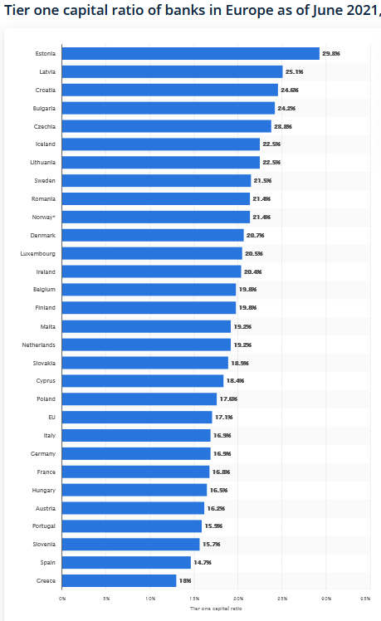
https://www.statista.com/statistics/894782/tier-one-capital-ratio-in-european-countries/

Slide 15
Kapitálový požadavek Pilíře 2 a kapitálové rezervy
kapitálový požadavek Pilíře 2
  mikroobezřetnostní nástroj, individuálně pro každou banku
kapitálové rezervy:
  bezpečnostní kapitálová rezerva (2,5 % CORE = celkového objemu rizikové expozice)
  proticyklická kapitálová rezerva (0 – 2,5 % CORE)
  kapitálová rezerva pro krytí systémového rizika (až 1 % CORE)
  kapitálová rezerva pro G-SVI (1 – 3,5 % CORE)
  kapitálová rezerva pro J-SVI (až 2 % CORE)

Slide 16
ČNB: Zpráva o finanční stabilitě 2020/2021, s. 73

Slide 17
ČNB: Zpráva o finanční stabilitě 2019/2020

Slide 18
ČNB: Zpráva o finanční stabilitě 2018/2019

Slide 19
Sazby proticyklické kapitálové rezervy (CCyB) v Evropě
https://www.esrb.europa.eu/national_policy/ccb/applicable/html/index.en.html

Slide 20
ČNB: Zpráva o finanční stabilitě 2020/2021, s. 73

Slide 21
ČNB: Zpráva o finanční stabilitě 2020/2021, s. 36

Slide 22
Příklad
  Základní kapitál banky činí 5 mld., nerozdělený zisk 6 mld., zůstatek v rezervních fondech 1 mld., podřízený dluh 5 mld., významné kapitálové investice vztahující se k tier 1 6 mld., celkový objem rizikově vážené expozice je 85 mld. Vypočítejte kapitálovou přiměřenost banky (kapitálový poměr tier 1 a celkový kapitálový poměr), výsledek komentujte.

Slide 23
Příklad
Základní kapitál banky činí 4 mld., nerozdělený zisk 1,5 mld., emisní ážio k základnímu kapitálu 0,5 mld., goodwill 0,5 mld., podřízený dluh 1 mld., významné kapitálové investice vztahující se k tier 1 2 mld., celkový objem rizikově vážené expozice je 55 mld. Vypočítejte kapitálovou přiměřenost banky (kapitálový poměr tier 1 a celkový kapitálový poměr), výsledek komentujte.

Slide 24
Pákový poměr
kapitál tier 1
pákový poměr = ----------------------------------------- * 100 (%)
celk. míra expozic dané instituce
  celková míra expozic = součet hodnot expozic všech aktiv a podrozvahových položek, které nejsou odečteny při určování hodnoty kapitálu tier 1 (včetně aplikace rizikových vah a konverzních faktorů)
  aritmetický průměr měsíčních pákových poměrů za dané čtvrtletí
  Basilejský výbor doporučuje hodnotu minimálně 3 % → banky by neměly mít celková aktiva větší než 33násobek kapitálu
  možnost národní úpravy: dočasně vyloučit ta aktiva bank, jež mají uložena u centrální banky (jde o formu rezerv)
  v ČR od června 2021 musí banky dosahovat hodnotu min. 3 %

Slide 25
ČNB: Zpráva o finanční stabilitě 2020/2021, s. 38

Slide 26
Vývoj kapitálové přiměřenosti
historie: ukazatel kapitál na celková aktiva
v 60. letech zaveden v USA poměr kapitálu požadovaného regulátory a skutečného kapitálu
ukazatel kapitál na rizikově vážená aktiva
  r. 1988 – kapitálová přiměřenost dle Basilejského výboru pro bankovní dohled (Capital Accord)
  r. 1989 - direktivy EU o solventním poměru
postupně zahrnuto i tržní riziko
  r. 1993 – direktiva EU o kapitálové přiměřenosti bank a investičních podniků
  r. 1996 – dodatek ke Capital Accord
poté zahrnuto i operační riziko
  Basel II
nově kapitálové rezervy
  Basel III
další změna pravidel
  Basel IV

Slide 27
Kapitálová přiměřenost zahrnující úvěrové riziko (1)
Basel I:
  proč byl vydán
  kapitálová přiměřenost:
  do konce r. 1992 měl poměr dosáhnout min. 8 %
  problémy
tier 1 + tier 2 – odč. položky
kapitál. přiměřenost = ------------------------------------- * 100 (%)
rizikově vážená aktiva

Slide 28
Kapitálová přiměřenost zahrnující úvěrové riziko (2)
direktivy:
  vzápětí po Basel I vydala EU 2 direktivy:
    1989: direktiva o vlastních zdrojích
    1989: direktiva o solventním poměru
      banky v zemích EU měly do konce roku 1992 dosáhnout solventního poměru min. 8 %
  obě direktivy se v podstatě shodují s Basel I a stejným způsobem řeší úvěrové riziko

Slide 29
Kapitálová přiměřenost zahrnující úvěrové a tržní riziko (1)
CRD I - direktiva EU o kapitálové přiměřenosti investičních podniků a bank (r. 1993)
  důvody vzniku
  stanoví:
    rámcovou kostru měření a monitorování tržních rizik
    režim úvěrových angažovaností u tržních rizik
    minimální kapitálové požadavky
  rozlišuje bankovní a obchodní portfolio
  novela v r. 1998 – CRD II
    vnitřní modely bank, komoditní riziko
  v aplikaci CRD rozdíly mezi zeměmi EU

Slide 30
Kapitálová přiměřenost zahrnující úvěrové a tržní riziko (2)
Basilejský výbor v r. 1996 – dodatek kapitálové přiměřenosti
  obsahuje výpočet kapitálových požadavků na otevřené úrokové, akciové, měnové a komoditní pozice
  rozlišují se dvě portfolia
  kapitálový požadavek k tržnímu riziku je volatilnější, proto byl umožněn druh regulačního kapitálu tier 3
  kapitálová přiměřenost:
  tržní riziko lze stanovit buď použitím standardní metody nebo na základě vnitřních modelů banky
tier 1 + tier 2 – odč.položky + využitý tier 3
kap. přim. = -------------------------------------------------------- * 0,08
kapitálový požadavek A + B

Slide 31
Basel II (1)
zahájení implementace NBCA v jednotlivých zemích: leden 2007 (v ČR červenec 2007)
v EU pravidla promítnuta do direktivy (CRD III)
kapitálová přiměřenost:
kapitálový požadavek k úvěrovému riziku
  standardizovaný přístup
  přístup IRB
tier 1 + tier 2 – odč.pol. + tier 3
Kap.přiměř. = 0,08 * --------------------------------------------------
kap.požadavek k úvěr.,trž.,oper.riziku

Slide 32
Basel II (2)
kapitálový požadavek k tržnímu riziku
  standardní metoda
  vlastní modely banky
kapitálový požadavek k operačnímu riziku
  přístup základního indikátoru
  standardizovaný přístup
  alternativní standardizovaný přístup
  pokročilý přístup
výhody:
  lépe řízeným bankám mělo stačit méně kapitálu
  Basel I požadoval leckdy více kapitálu než by požadoval trh
  problémy

Slide 33
Basel III
zaveden s cílem ještě více zlepšit odolnost bank v krizových situacích prostřednictvím dalšího zpřísnění požadavků na kap. přiměřenost a na kvalitativní prvky řízení bank
zaváděno postupně od ledna 2014
v EU pravidla promítnuta do direktivy CRD IV (Směrnice Evropského parlamentu a Rady 2013/36/EU ze dne 26. června 2013 o přístupu k činnosti úvěrových institucí a o obezřetnostním dohledu nad úvěrovými institucemi a investičními podniky)
hlavní změny:
  původní kapitál tier 1 tvoří nejdůležitější část kapitálu
  zrušila se složka kapitálu určeného pro krytí tržního rizika tier 3
  kapitálové polštáře (rezervy)
  pákový poměr

Slide 34
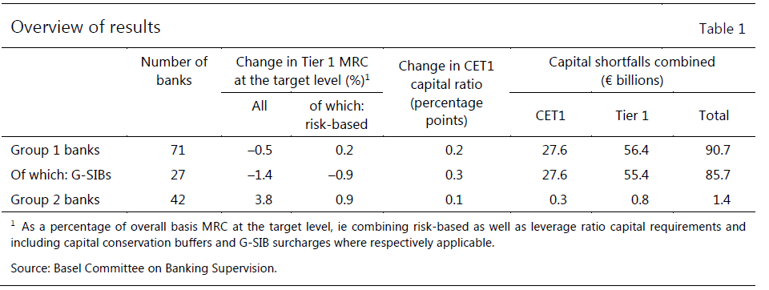
BIS: Basel III Monitoring Report, December 2017

Slide 35
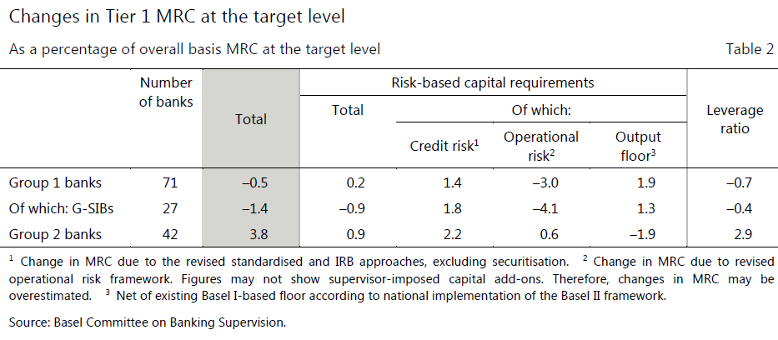
BIS: Basel III Monitoring Report, December 2017

Slide 36
Basel IV
nová pravidla pro výpočet kapitálu na krytí operačního rizika (revidovaný standardizovaný přístup) a úvěrového rizika
pravidla by měla platit od 1. ledna 2023
pro úvěrové riziko to znamená:
  standardizovaný přístup:
    zavádí více druhů protistran, pozice u hypoték zohledňují LTV, úvěry z kreditních karet zohledňují chování zákazníka,…
  IRB přístup:
    zavádí restrikce, kdy lze IRB přístup použít a kdy ne; zavádí hraniční hodnoty PD a LGD pro vybraná portfolia

Slide 37
Makroekonomické dopady kapitálové přiměřenosti
reakce bank na kapitálovou přiměřenost
dopad kapitálové přiměřenosti na HDP
dopad kapitálové přiměřenosti na dlouhodobou konkurenceschopnost bank

Slide 38
Reakce bank na kapitálovou přiměřenost
reakce bank na kapitálové požadavky závisí na:
  fázi ekonomického cyklu
  finanční situaci banky
po zavedení kapitálové přiměřenosti došlo ke značnému zvýšení kapitálové přiměřenosti – průměr v zemích G-10 se zvýšil z 9,3 % v r. 1988 na 9,6 % v r. 1992 a 11,2 % v r. 1996
rozdílné závěry při zkoumání toho, jak banky korigují své rozvahy při zavedení regulace kapitálu
kapitálová přiměřenost působí procyklicky

Slide 39
Dopad kapitálové přiměřenosti na HDP
kapitálové požadavky někdy snižují růst úvěrů nebo dokonce jejich objem, čímž způsobují credit crunch a tím negativně působí na reálnou ekonomiku
nejvíc jsou omezovány kapitálem v době recese
problém, pokud snížení bankovních úvěrů není zcela kompenzováno jinými zdroji financování
hlavně malé a střední firmy jsou vysoce závislé na úvěrech

Slide 40
Dopad kap. přiměřenosti na dldob. konkurenceschopnost bank
jde hlavně o to:
  zda banky nejsou znevýhodněny v porovnání s investičními podniky
  zda není ovlivněna celková ziskovost bank
  zda kapitálová přiměřenost vyrovnává podmínky působení bank na mezinárodním trhu

Slide 41
M Ě J T E S E H E Z K Y
☺

